Slide 1
HAKAN SEVİM FEN LİSESİ
REHBERLİK SERVİSİ

Slide 2
BAŞARI VE MOTİVASYON

Slide 3
BAŞARI NEDİR?

Slide 4
Kısaca;içerisinde bulunulan ortamda ya da alanda kendini hissettirme ve fark yaratma olarak da açıklanabilir.

Slide 5
MOTİVASYON NEDİR?

Slide 6
İnsanı ihtiyaçlarını karşılamak için harekete geçiren itici güce motivasyon denir.

Slide 7
İÇ VE DIŞ MOTİVASYON
Dış motivasyon; insanın çevresinde ortaya çıkar ve genellikle kupalar, para, ün ve övgü gibi ödülleri içerir.
İç motivasyon; kişinin içinde ortaya çıkanlardır. Örneğin, zor bir bulmacanın sonucunu bulmak sadece bir problem çözmenin kişisel hazzı içindir.

Slide 8
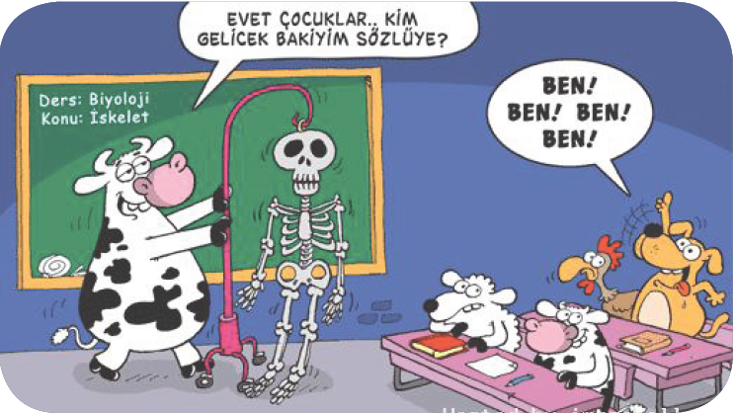

Slide 9
Motivasyonu etkileyen dış etkenler
Çevre
Motivasyonu etkileyen İÇ etkenler
Çalışma isteksizliği
Özgüven eksikliği
Umutsuzluğa kapılma

Slide 10
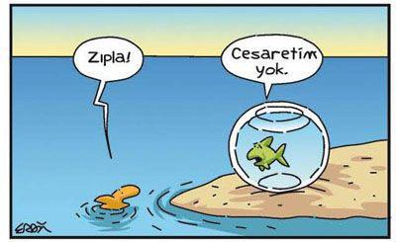
ÇALIŞMA İSTEKSİZLİĞİ
Hedef tespiti yapmamak
Plansız çalışmak
Çalışmayı ertelemek
Derse karşı önyargılı olmak

Slide 11
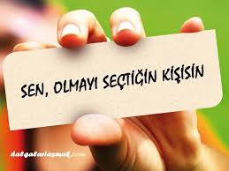
Kişinin önündeki en büyük engel kendisidir.

Slide 12
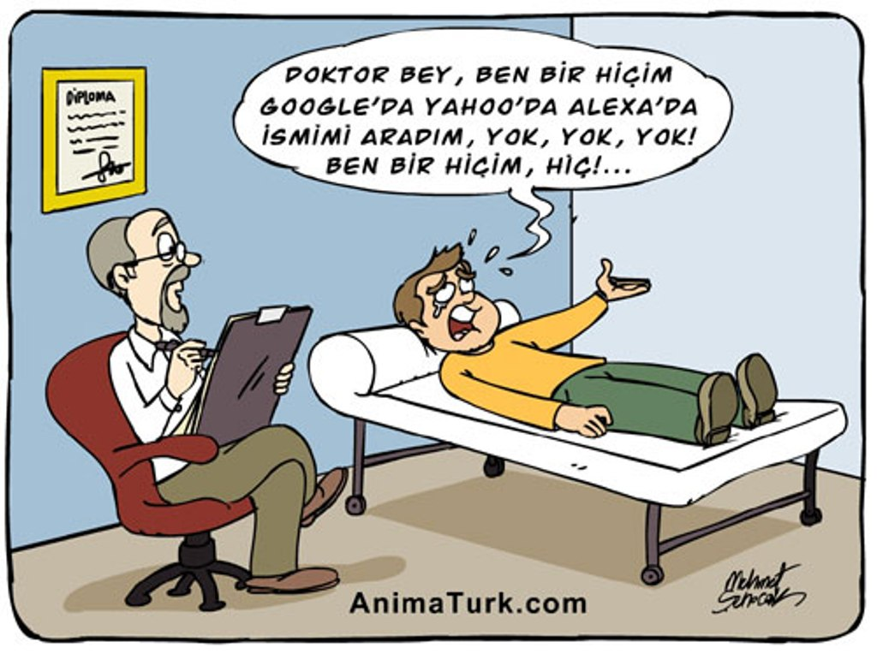
Özgüven eksikliği
Hedefe ulaşacağına inanmama

Slide 13
UMUTSUZLUĞA KAPILMA
Umutsuzluğa kapılmak, bizim motivasyonumuza olumsuz yönde etki eder.

Slide 14
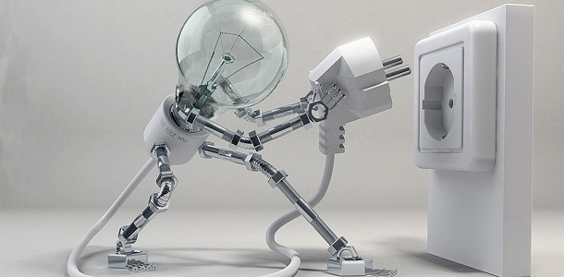

Slide 15
Motivasyonu arttırmak için
Hedef belirleyin
Planlı çalışın
Kendinize inanın
Olumlu düşünün
Kendini ödüllendirin
Dengeli ve sağlıklı beslenin
Düzenli uyuyun
Kendinize vakit ayırın
Kendinize yapabileceğinizi söyleyin

Slide 16
'Göklerde uçmak mucize değildir, ya da suyun üstünde yürümek. Asıl mucize yeryüzünde yürümektir.' Çin atasözü

Slide 17
“Bazı yenilgilerin nedeni, insanların işi yarıda bıraktıklarında, başarıya ne kadar yakın olduklarını bilememeleridir.”
Thomas Edison

Slide 19
“Eğer sevdiğin işi yaparsan, hayatın boyunca bir kez bile çalışmış olmazsın.”
Konfüçyüs

Slide 20
“Ne duruyorsun be, at kendini denize… Yelken ol, kürek ol, dümen ol, balık ol, su ol. Git gidebildiğin yere…”
Orhan Veli Kanık

Slide 22
“Amacına ulaşmak için hiçbir şeyi küçümseme, tam ulaşamazsan bile dene; belki başarırsın. Hepimizin güvenini bağladığımız şu “belki” hiç de azımsanmayacak bir umuttur.”
Dostoyevski

Slide 23
“İnsanın kanadı, gayretidir.”
Mevlana

Slide 25
“İnsanın kendini fethetmesi, zaferlerin en büyüğüdür.”
Platon

Slide 26
“Yerinde duran, geriye gidiyor demektir… İleri, daima ileri!”
Mustafa Kemal Atatürk

